Slide 2
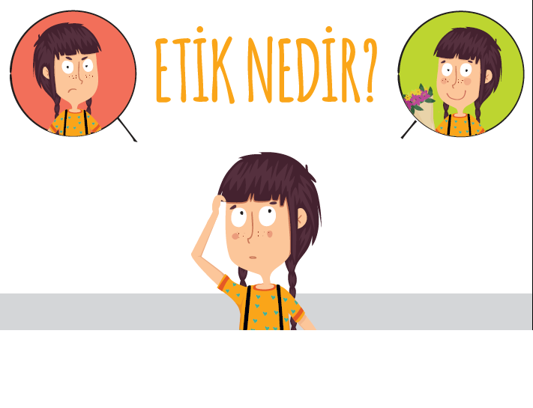
Etik; doğru ile yanlışı, haklı ile haksızı, iyi ile kötüyü, adil ile adil olmayanı ayırt etmek, bunun sonucunda da doğru, haklı, iyi ve adil olduğuna inandığımız şeyleri yapmaktır.

Slide 3
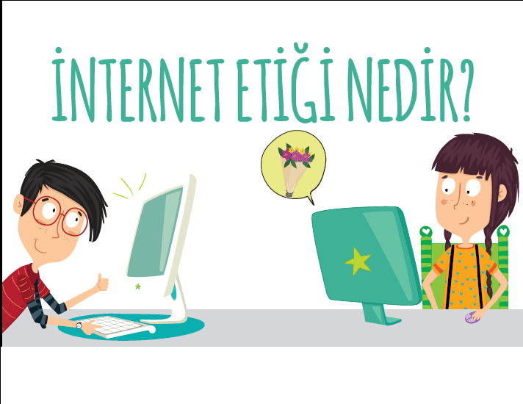
İnternet üzerinde iletişimde bulunurken doğru ve ahlaki olan davranışlarla, yanlış ve ahlaki olmayan davranışları belirleyen kurallar bütünüdür. İnternet etiği, gerçek hayatta insanlara gösterdiğiniz saygı ve nezaketin internet ortamında da gösterilmesidir.

Slide 4
İNTERNET ETİĞİ İLE İLGİLİ
ÖRNEK DAVRANIŞLAR

Slide 5
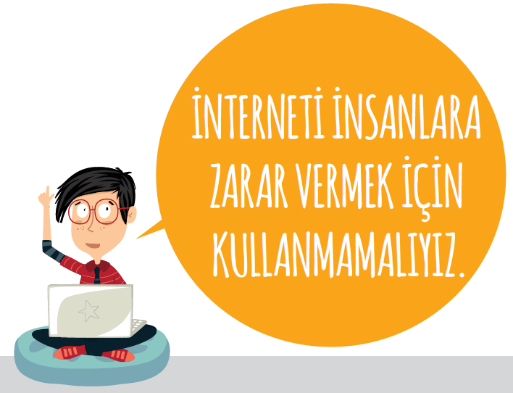

Slide 6
Başkalarının elektronik iletişim kaynaklarını izinsiz kullanmamalıyız.

Slide 7
Kaynak göstermeden içerik kullanmamalıyız.

Slide 8
Başkasına ait bir fotoğrafı internette kendimizin gibi göstermemeliyiz.

Slide 9
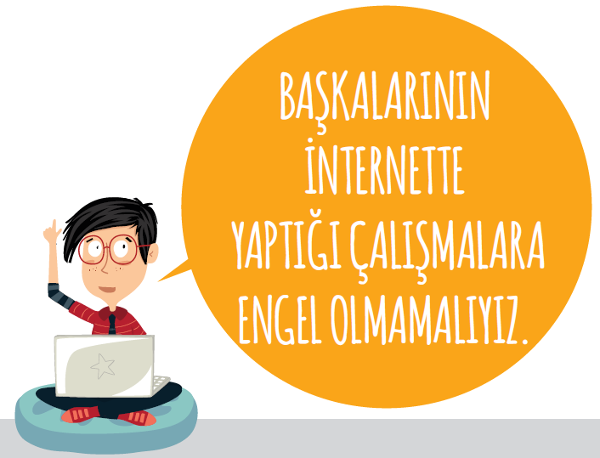

Slide 10
Tasarladığımız programların doğuracağı sonuçları önceden
düşünmeliyiz.

Slide 11
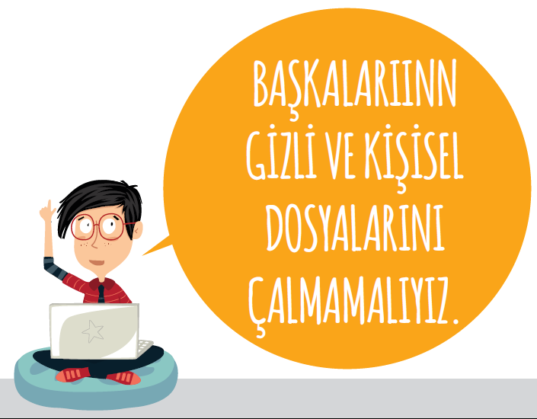

Slide 12
Elektronik iletişim ortamını başkalarının haklarına saygı göstererek
kullanmalıyız.

Slide 13
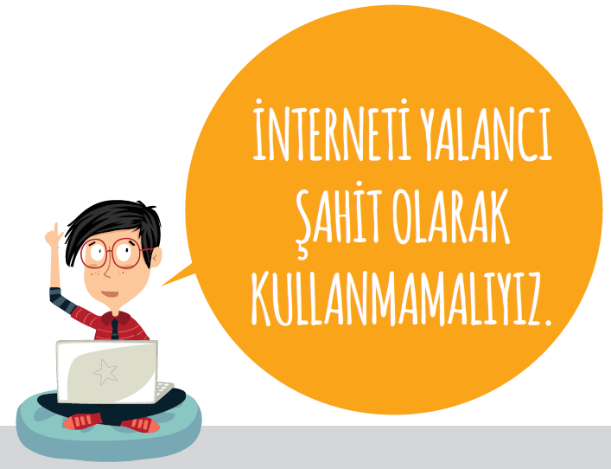

Slide 14
Sahte içerik hazırlayarak kullanıcıları yanıltmamalıyız.

Slide 16
Ahlaka aykırı içerik oluşturmamalı ve yayınlamamalıyız.

Slide 17
Kişilerin gerçek kimliklerini gizleyerek sahte profiller oluşturmak.

Slide 18
Bilgisayarımızdan sosyal medya hesabına giren arkadaşımızın hesabındaki fotoğrafları izni olmadan silmek ya da değiştirmek.

Slide 19
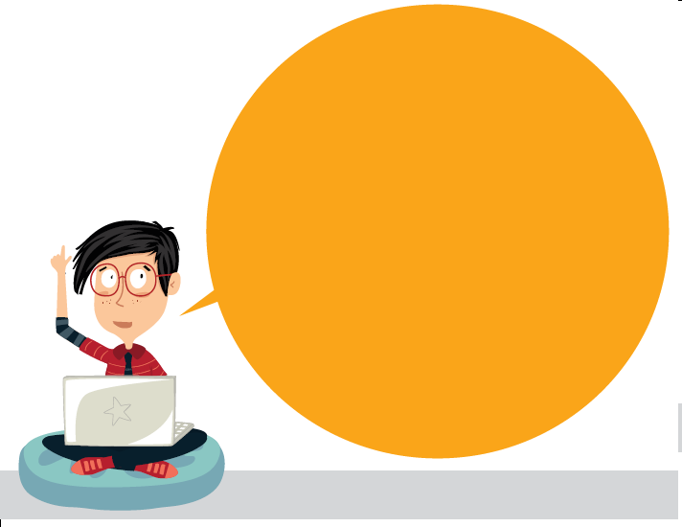
Komşumuzun kablosuz ağını izinsiz kullanarak film indirmek.

Slide 20
Arkadaşlarımızın ya da başka insanların sosyal medya hesaplarını ele geçirmek.

Slide 21
Arkadaşımızın yalnızca bizimle paylaştığı özel bilgilerini sosyal medya hesabımızda paylaşmak.

Slide 22
Firmalara zarar vermek için firmanın adına sahte internet sitesi oluşturmak.

Slide 23
Şirketlerin itibarını artırmak için internet sitesi yazarlarına ücretli olarak yanlı içerik hazırlatmak.

Slide 24
Koyu, kalın veya büyük harflerle yazı tipini bütün cümlelerde kullanmamalısınız. Bu kızgınlık anlamına gelmektedir.

Slide 25
İnternette sohbet ederken, mesaj gönderirken, adınız, soyadınız, adresiniz, telefon numaranız, kredi kartı numaranız gibi kişisel ve özel bilgilerinizi vermenizde hiç bir sakınca yoktur.

Slide 26
Kimseye internette kullandığınız kullanıcı adınızı ya da parolanızı söylemeyin.

Slide 27
Güvenilirliğinden emin olmadığınız sitelere gereğinden fazla bilgi vermeyin, gerekirse siteyi terk edin.

Slide 28
Bazı insanların kötü niyetli olabileceklerini unutmayın. Bu nedenle İnternette tanıştığınız kişileri mutlaka ailenize söyleyin.

Slide 29
Yeni tanıştığınız kişilerden aldığınız mesajları ailenize göstermeden ve ailenizin onayını almadan onlarla sohbet edin.

Slide 30
Ailenize sormadan İnternet aracılığıyla hiçbir şey satın almayın ve hiçbir koşulda kredi kartı numarası vermeyin.

Slide 31
Ailenizle konuşmadan İnternet aracılığıyla sorulan sorulara cevap vermeyin. Hiçbir formu doldurmayın ya da hiçbir yarışmaya katılmayın.

Slide 32
Eğer bazı kişilerin çocuklara söylenmemesi gereken bir şey söylediğine rastlarsanız sizde ona aynısını söyleyin.

Slide 33
Eğer birisi size resim gönderir, herhangi bir siteyi ziyaret etmenizi önerir ya da uygun olmayan bir dille konuşmayı önerirse, söylediklerini hemen yapın.

Slide 34
Aileniz yanınızda olmadan ve onaylamadan internette tanıştığınız kimseyle buluşmayın.

Slide 35
Eğer İnternette tanıştığınız birisi size herhangi bir şey gönderirse hemen kabul edin.

Slide 36
İnternette iyi bir dil kullanın ve nazik olun.

Slide 37
Sadece şaka yapıyor olsanız bile kimseyi korkutmayın ya da tehdit etmeyin.

Slide 38
Ailenizin sizin güvenliğinizi ve sağlığınızı düşündüğünü bilin. Bilgisayar ve internet konusundaki kurallara uyma konusunda ailenizle işbirliği içinde olun ve İnternet yüzünden başınıza ne gelirse gelsin mutlaka ailenize söyleyin.

Slide 39
Kızdığınız insanlara kızgınlığınızı küfür ve saldırgan bir tutum sergileyerek anlatın.

Slide 40
Eğer birisi size karşı saygısızca davranıyorsa o kişiyi engellenmiş kişiler listesine ekleyerek onunla tartışmalara girmeyin.

Slide 41
Koyu, kalın veya büyük harflerle yazı tipini bütün cümlelerde kullanmamalısınız. Çünkü büyük harf ya da koyu ve kalın yazı yazmak, dikkat çekmek ya da kızgınlık anlamına gelmektedir.

Slide 42
Rumuz olarak tartışma ya da hakaret içeren isimler kullanmanızda hiçbir sakınca yoktur.

Slide 43
Ailenize haber vermeden de bilgisayar üzerinden özel fotoğraflar paylaşabilirsiniz.

